Slide 1
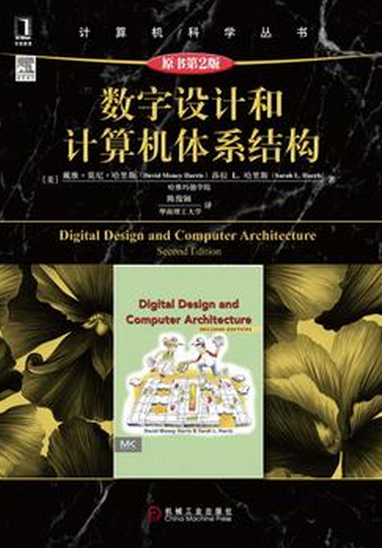
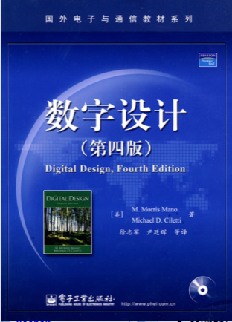

第1章 二进制 From Zero to One -2
数字逻辑 与 部件设计 Digital Logic & Component Design
课件下载：http://elearning.fudan.edu.cn
xgsun@fudan.edu.cn

Slide 2
Contents
1.1 课程计划
1.2 控制复杂性的艺术
1.3 数字抽象
1.4 数制
1.5 逻辑门
1.6 数字抽象
1.7 CMOS晶体管*
1.8 功耗*
1.9 总结和展望
计算机中如何表示数字的符号？

Slide 3
计算机中的数字
真值
机器数
整数：
(35)₁₀ = (110101)₂
小数：
(35.25)₁₀= (110101.01)₂
这样表示好吗？
带符号:
(+35.25)₁₀=
(+110101.01) ₂
(0110101.01)₂
(-35.25)₁₀=
( -110101.01)₂
(1110101.01)₂
例，用8bits表示二进制+9、-9。
+9
-9
符
号
位
不
取
反
原码
(10001001)₂
原码
反码
(00001001)₂
(11110110)₂
反码
补码
(11110111)₂
补码
正数的原码 = 反码 = 补码

Slide 4
带符号位数的补码
由+9的二进制逐位取反+1（包括符号位）
先将+9变为-9（先变符号位） 再将除符号位以外的位逐位取反+1
两种方法：
例，用8bits表示二进制+9、-9。
+9
-9
符
号
位
不
取
反
原码
(10001001)₂
原码
反码
(00001001)₂
(11110110)₂
反码
补码
(11110111)₂
补码
正数的反码、补码都 = 原码

Slide 5


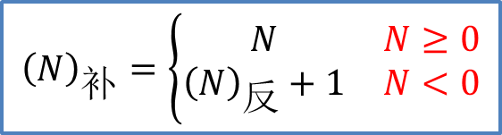
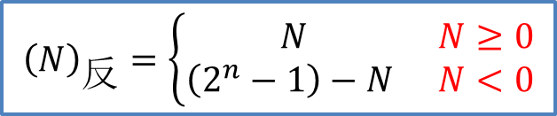

为什么带符号数的加法不行
例，用4位[－7～7]₁₀表示有符号二进制数，计算：
$$√$$
2+3=5
$$×$$
5+6=11
0010
2
0101
5
+
0011
3
+
0110
6
0101
5
?
-3
1011
11
不能溢出！
$$√$$
5+6=11
$${\left(N\right)}_{反}=\left\{\begin{matrix}N & N≥0 \\ \left(2^{n}−1\right)−N & N<0\end{matrix}\right.$$
0000 0101
5
+
0000 0110
6
$${\left(N\right)}_{补}=\left\{\begin{matrix}N & N≥0 \\ {\left(N\right)}_{反}+1 & N<0\end{matrix}\right.$$
0000 1011
11

Slide 6







带符号数的减法
$$√$$
7-3=4
$$×$$
3-6=-3
在计算机中，
数是以补码形式表示的。
将减法转换为加法！
0111
7
0011
3
-
0011
3
-
0110
6
？
0100
4
-5
1101
-3
$$√$$
(7)_{补}+(-3)_{补}=(4)_{补}
$$√$$
(3)_{补}+(-6)_{补}=(-3)_{补}
(0111)_{补}
( 7)_{补}
(0011)_{补}
( 3)_{补}
+
(1101)_{补}
(-3)_{补}
+
(1010)_{补}
(-6)_{补}
(10100)_{补}
( 4)_{补}
(1101)_{补}
(-3)_{补}
$${\left(x\right)}_{补}+{\left(y\right)}_{补}{=\left(x+y\right)}_{补}$$
$${\left(x\right)}_{补}+{\left(−y\right)}_{补}{=\left(x−y\right)}_{补}$$
符号位参加运算吗？
$$[x−{\left(−y\right)]}_{补}={\left(x+y\right)}_{补}$$

Slide 7




带符号数的减法
$$√$$
(7)_{补}+(-3)_{补}=(4)_{补}
$$√$$
(3)_{补}+(-6)_{补}=(-3)_{补}
(0111)_{补}
( 7)_{补}
(0011)_{补}
( 3)_{补}
+
(1101)_{补}
(-3)_{补}
+
(1010)_{补}
(-6)_{补}
(10100)_{补}
( 4)_{补}
(1101)_{补}
(-3)_{补}
符号位同样参加：加法运算！符号位的进位要抛弃。
$$×$$
$$√$$
(-3)_{补}+(-6)_{补}=(-9)_{补}
(-3)_{补}+(-6)_{补}=(-9)_{补}
(+3)_{原}
0000 0011
(1101)_{补}
(-3)_{补}
(-3)_{反}
1111 1100
(1010)_{补}
+
(-6)_{补}
(-3)_{补}
1111 1101
+7?
(10111)_{补}
(-9)_{补}
(1111 1101)_{补}
(-3)_{补}
溢出！
+
(1111 1010)_{补}
(-6)_{补}
(11111 0111)_{补}
(-9)_{补}
但，不能溢出！！

Slide 8
带符号位的加、减运算
原码“符号-数值”不能用于计算机运算，分开处理麻烦。
在计算机内部采用补码的形式。
符号位与数值位一同参加运算， 符号位进位要丢弃。但不能溢出 结果符号由运算确定。
减法运算转换为补码加法运算。【简化】
对于整数，是模2^{n+1}运算； 对于小数，是模2运算。

Slide 9

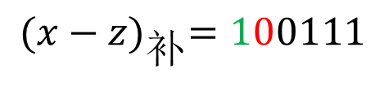

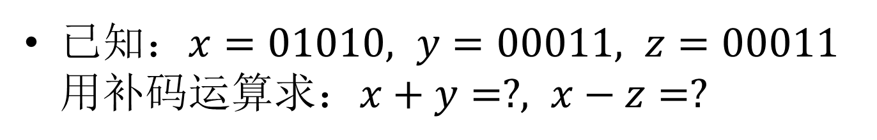
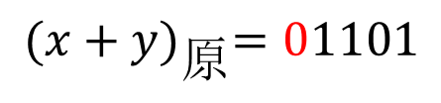




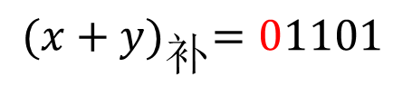
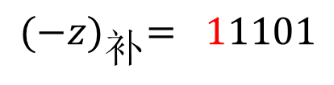
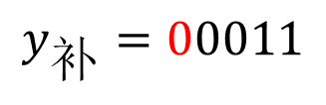

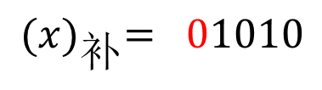



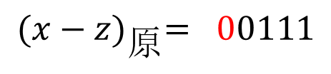
练习1
已知：$x=01010, y=00011, z=00011$ 用补码运算求：$x+y=?, x−z=?$
$$x+y=?$$
$$x−z=?$$
验算
$$x_{补}=01010$$
$${(x)}_{补}= 01010$$
$$01010$$
+
$$y_{补}=00011$$
$$+$$
$${(−z)}_{补}= 11101$$
$$−$$
$$00011$$
$${(x+y)}_{补}=01101$$
$${(x−z)}_{补}=100111$$
$$+0111$$
$${(x+y)}_{原}=01101$$
$${(x−z)}_{原}= 00111$$
$$x+y=+ 1101$$
$$x−y=+0111$$

Slide 10



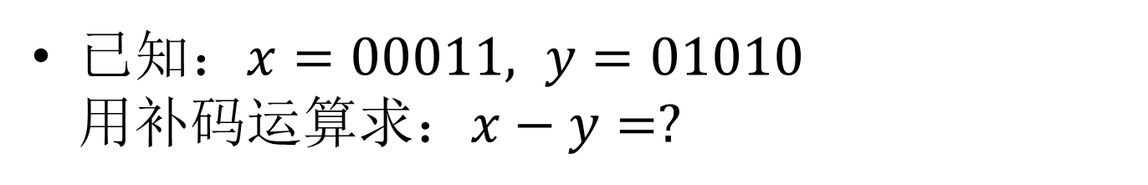
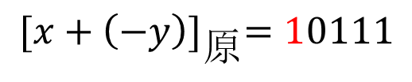



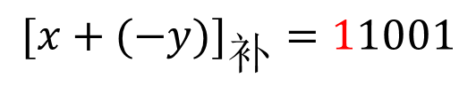

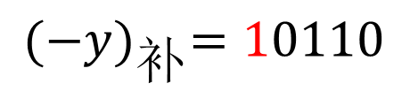



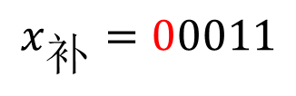

练习2
已知：$x=00011, y=01010$ 用补码运算求：$x−y=?$
$$x−y=?$$
验 算
$$x_{补}=00011$$
$$x=00011$$
$$y=01010$$
+
$${(−y)}_{补}=10110$$
$$−$$
$$y=01010$$
$$−$$
$$x=00011$$
$$[{x+(−y)]}_{补}=11001$$
$$11001$$
$$00111$$
有符号数减法：
大数-小数
取大数符号
$${[x+\left(−y\right)]}_{原}=10111$$
$$x−y=−0111$$
$$∴x−y=−0111$$
Notes:
注意：有符号数减法需要判断哪个大，用大的减去小的，取大的符号。
这点与上节ppt P37的无符号数减法一致。

Slide 11
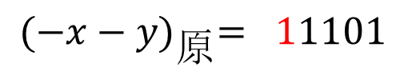

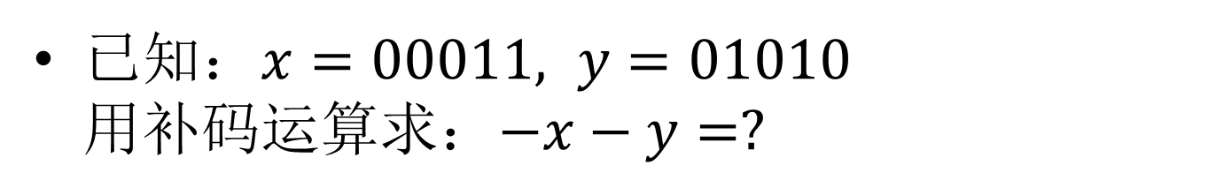
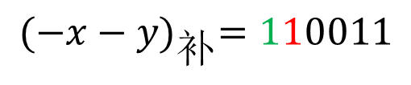



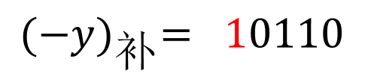

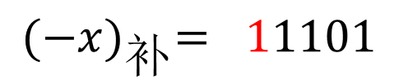


练习3
已知：$x=00011, y=01010$ 用补码运算求：$−x−y=?$
$$−x−y=?$$
验 算
$${(−x)}_{补}= 11101$$
$$−x=1 0011$$
$$+$$
$${(−y)}_{补}= 10110$$
+
$$−y=1 1010$$
$${(−x−y)}_{补}=110011$$
$$1 1101$$
$${(−x−y)}_{原}= 11101$$
$$−x−y=−1101$$
$$−x−y=− 1101$$

Slide 12
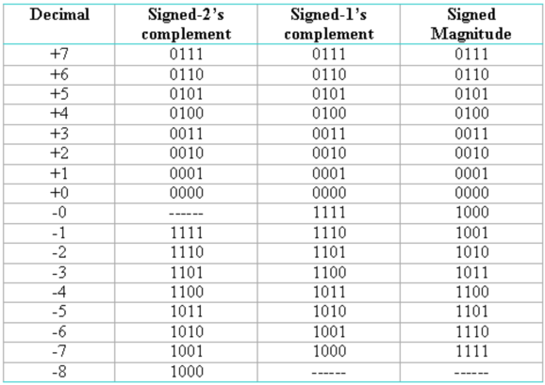
Signed Binary Numbers
0000
Notes:
因为整数的原码、反码、补码都相同，因此正零都一样。
但负零的原码(1000)，反码(1111)不一样，但负零的补码还是0000，与正零的原码一样。

Slide 13
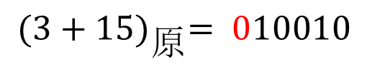
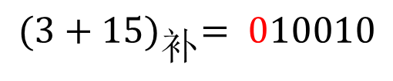

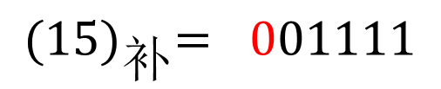
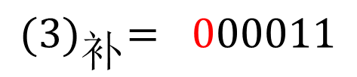
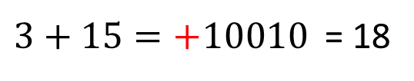
练习4
$3+15=18$
$$因为18二进制需要5位(2^{5}=32)，加上1位符号位，共需6位。$$
$${(3)}_{补}= 000011$$
$$+$$
$${(15)}_{补}= 001111$$
$${(3+15)}_{补}= 010010$$
$${(3+15)}_{原}= 010010$$
$3+15=+10010$= 18

Slide 14
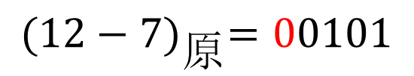

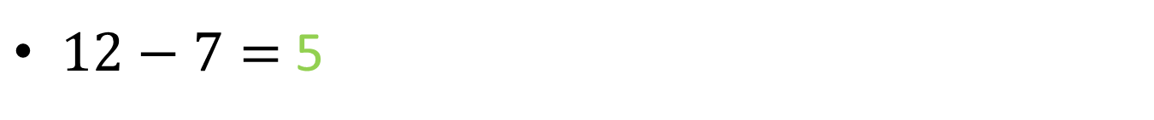




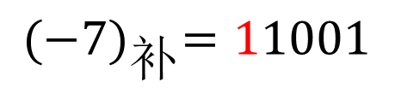

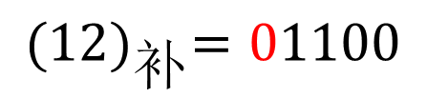
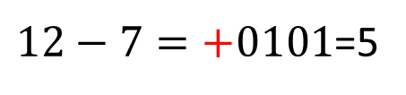
练习 5
$12−7=$ 5
$$因为12二进制需要4位，加上1位符号位，共需5位。$$
$${(12)}_{补}=01100$$
验算
$$+$$
$${(−7)}_{补}=11001$$
$$12=1100$$
$${(12−7)}_{补}=00101$$
$$−$$
$$7=0111$$
$${(12−7)}_{原}=00101$$
$$0101$$
$12−7=+0101$=5

Slide 15
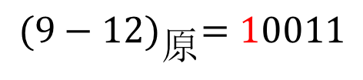
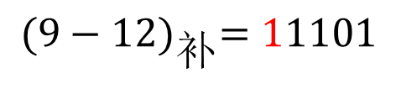


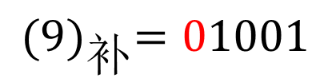

练习 6
$9−12=−3$
$$因为12二进制需要4位，加上1位符号位，共需5位。$$
$${(9)}_{补}=01001$$
$$+$$
$${(−12)}_{补}=10100$$
$${(9−12)}_{补}=11101$$
$${(9−12)}_{原}=10011$$
$$9−12=−0011=−3$$

Slide 16

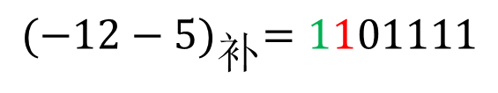



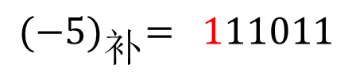

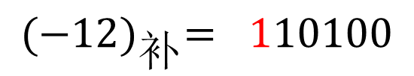

练习 7
$−12−5=−17$
$$因为17二进制需要5位，加上1位符号位，共需6位。$$
$${(−12)}_{补}= 110100$$
验算
$$+$$
$${(−5)}_{补}= 111011$$
$$12=01100$$
$${(−12−5)}_{补}=1101111$$
+
$$5=00101$$
$${(−12−5)}_{原}= 110001$$
$$10001$$
$$−12−5=−10001=−17$$

Slide 17
Contents
Binary Codes 二进制编码
如何用二进制表示十进制数(0123456789)？

Slide 18
方案1
十进制数 | 二进制数
0 | 00000 00001
1 | 00000 00010
2 | 00000 00100
3 | 00000 01000
4 | 00000 10000
5 | 00001 00000
6 | 00010 00000
7 | 00100 00000
8 | 01000 00000
9 | 10000 00000

Slide 19
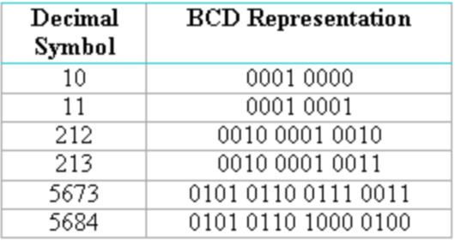


方案2：Binary Coded Decimal
十进制数 | BCD码
0 | 0000
1 | 0001
2 | 0010
3 | 0011
4 | 0100
5 | 0101
6 | 0110
7 | 0111
8 | 1000
9 | 1001
一般用BCD码（8421码）来提供
计算机的输入和输出数据。
BCD Numbers are decimal numbers,
not binary numbers.
$${\left(185\right)}_{10}={\left(0001 1000 0101\right)}_{BCD}$$
$${\left(185\right)}_{10}={\left(10111001\right)}_{2}$$

Slide 20

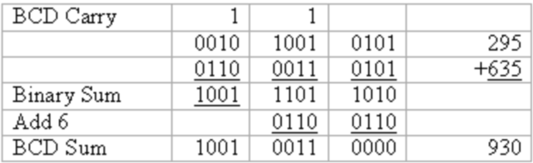
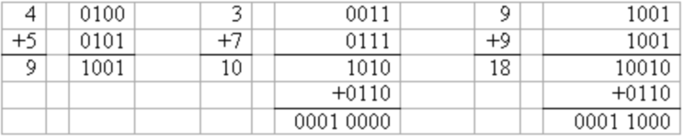
BCD Addition Examples
如果二进制的和 ≧ 1010，就需要再加上0110.
Add 6:$二进制进位2^{4}−十进制进位10=6$
Multi-Digit BCD Addition

Slide 21
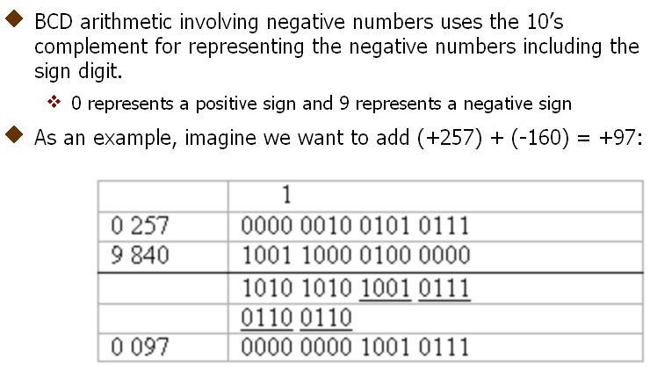
BCD Arithmetic
十进制的反码、补码见下页
Notes:
160补码=1000-160=840

Slide 22
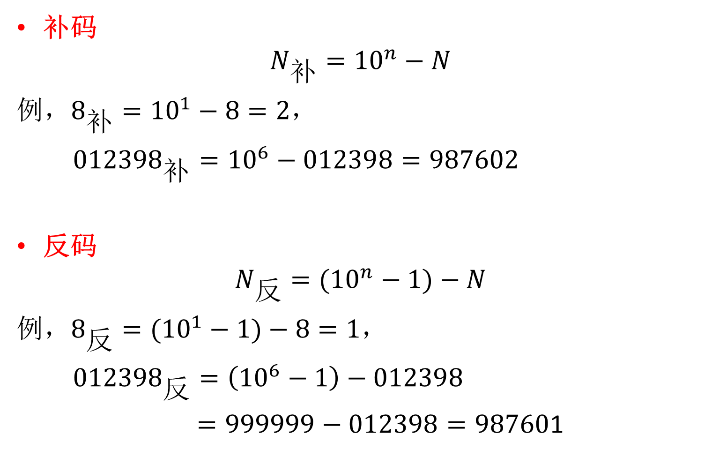
十进制的反码、补码
补码
$$N_{补}={10}^{n}−N$$
例，$8_{补}={10}^{1}−8=2$，
${012398}_{补}={10}^{6}−012398=987602$
反码
$$N_{反}=({10}^{n}−1)−N$$
例，$8_{反}=({10}^{1}−1)−8=1$，
${012398}_{反}=\left({10}^{6}−1\right)−012398$
$=999999−012398=98760$1

Slide 23

其他形式的十进制码
有权码
BCD码
$$8421码+3$$
正负权值
十进制数 | 8421码 | 2421码
0 | 0000 | 0000
1 | 0001 | 0001
2 | 0010 | 0010
3 | 0011 | 0011
4 | 0100 | 0100
5 | 0101 | 1011
6 | 0110 | 1100
7 | 0111 | 1101
8 | 1000 | 1110
9 | 1001 | 1111
余3码
0011
0100
0101
0110
0111
1000
1001
1010
1011
1100
8 4 -2 -1 码
0 0 0 0
0 1 1 1
0 1 1 0
0 1 0 1
0 1 0 0
1 0 1 1
1 0 1 0
1 0 0 1
1 0 0 0
1 1 1 1
自
补
码
十进制也可以取反了，如2与7

Slide 24
余三码是偏权码
偏权码代表的数值可按有权码计算，然后减去一个固定的偏离值得到，偏权码也因此得名。
余三码是在8421码的基础上，将每个代码都加上0011而形成。
执行十位数相加时可以产生正确的进位信号， 而且给减法运算带来了方便。
进行加法运算的规则：
当两个余三码数相加不产生进位时，从结果中减去0011；
产生进位时，一方面将进位信号送给高位余三码， 另一方面本位还要执行加上0011的修正操作。

Slide 25
Gray Code 格雷码
防错码
十进制数 | BCD码 | 2421码 | 余3码 | 8 4 -2 -1码 | 格雷码
0 | 0000 | 0000 | 0011 | 0 0 0 0 | 0000
1 | 0001 | 0001 | 0100 | 0 1 1 1 | 0001
2 | 0010 | 0010 | 0101 | 0 1 1 0 | 0011
3 | 0011 | 0011 | 0110 | 0 1 0 1 | 0010
4 | 0100 | 0100 | 0111 | 0 1 0 0 | 0110
5 | 0101 | 1011 | 1000 | 1 0 1 1 | 0111
6 | 0110 | 1100 | 1001 | 1 0 1 0 | 0101
7 | 0111 | 1101 | 1010 | 1 0 0 1 | 0100
8 | 1000 | 1110 | 1011 | 1 0 0 0 | 1100
9 | 1001 | 1111 | 1100 | 1 1 1 1 | 1101
10 |  |  |  |  | 1111
11 |  |  |  |  | 1110
12 |  |  |  |  | 1010
13 |  |  |  |  | 1011
14 |  |  |  |  | 1001
15 |  |  |  |  | 1000
Gray Code：相邻两数只有一位发生变化。
属于可靠性编码，一种错误最小化的编码方式。
是一种变权码，每一位码没有固定的大小， 很难直接进行比较大小和算术运算。
贝尔实验室的Frank Gray在1940年代提出，1953年申请专利公开。
Notes:
循环码又称格雷码（ Grey Code ）。

Slide 26
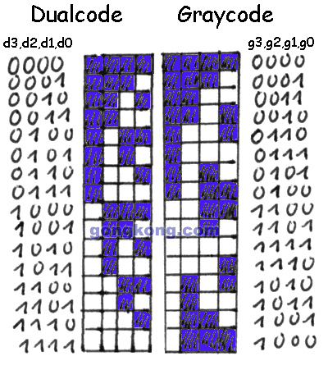
Gray Code 格雷码
防错码
十进制数 | BCD码 | 2421码 | 余3码 | 8 4 -2 -1码 | 格雷码
0 | 0000 | 0000 | 0011 | 0 0 0 0 | 0000
1 | 0001 | 0001 | 0100 | 0 1 1 1 | 0001
2 | 0010 | 0010 | 0101 | 0 1 1 0 | 0011
3 | 0011 | 0011 | 0110 | 0 1 0 1 | 0010
4 | 0100 | 0100 | 0111 | 0 1 0 0 | 0110
5 | 0101 | 1011 | 1000 | 1 0 1 1 | 0111
6 | 0110 | 1100 | 1001 | 1 0 1 0 | 0101
7 | 0111 | 1101 | 1010 | 1 0 0 1 | 0100
8 | 1000 | 1110 | 1011 | 1 0 0 0 | 1100
9 | 1001 | 1111 | 1100 | 1 1 1 1 | 1101
10 |  |  |  |  | 1111
11 |  |  |  |  | 1110
12 |  |  |  |  | 1010
13 |  |  |  |  | 1011
14 |  |  |  |  | 1001
15 |  |  |  |  | 1000
Gray Code：相邻两数只有一位发生变化。
属于可靠性编码，一种错误最小化的编码方式。
是一种变权码，每一位码没有固定的大小， 很难直接进行比较大小和算术运算。
贝尔实验室的Frank Gray在1940年代提出，1953年申请专利公开。
Notes:
循环码又称格雷码（ Grey Code ）。

Slide 27
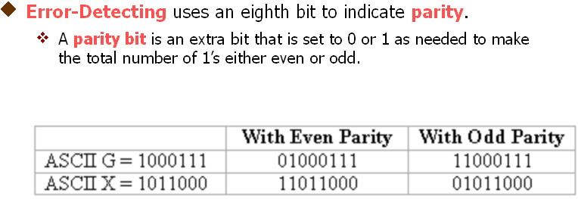
Error-Detecting Code 检错码
偶校验，当1的个数是偶数时，校验位置0，
当1的个数是奇数时，校验位置1，保证总的1数为偶数
奇校验，当1的个数是奇数时，校验位置0，否则置1；

Slide 28
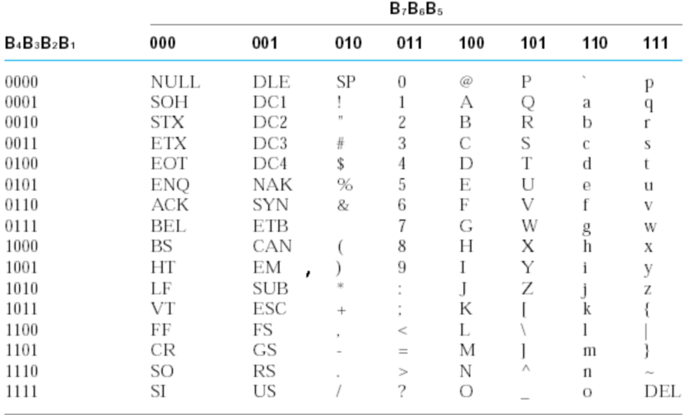
美国信息交换标准代码 (ASCII码)
7bits表达128个字符
Notes:
34Control characters
94 graphic characters can be printed (52 letters, 10Decimal digits,32 special printable characters)

Slide 29
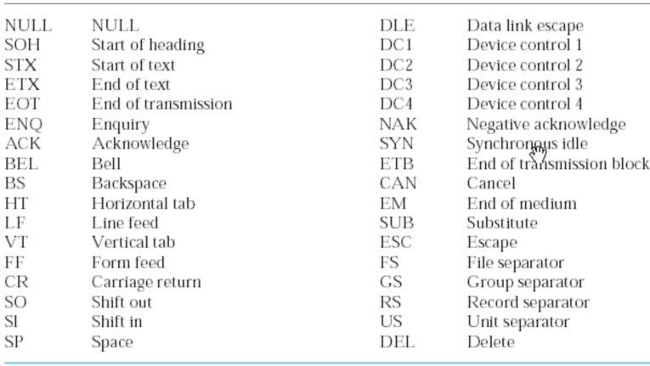
ASCII Control Characters

Slide 30
二进制存储单元、寄存器
二进制单元：一个能保持两种稳定状态并能存储一个比特信息（0或1）的器件。
寄存器(register)：一组二进制单元，一个n位寄存器可以存储包含n个比特信息的离散值。 这些信息的含义是人为来定义的。
一个16位寄存器：1100 0011 1100 1001

Slide 31
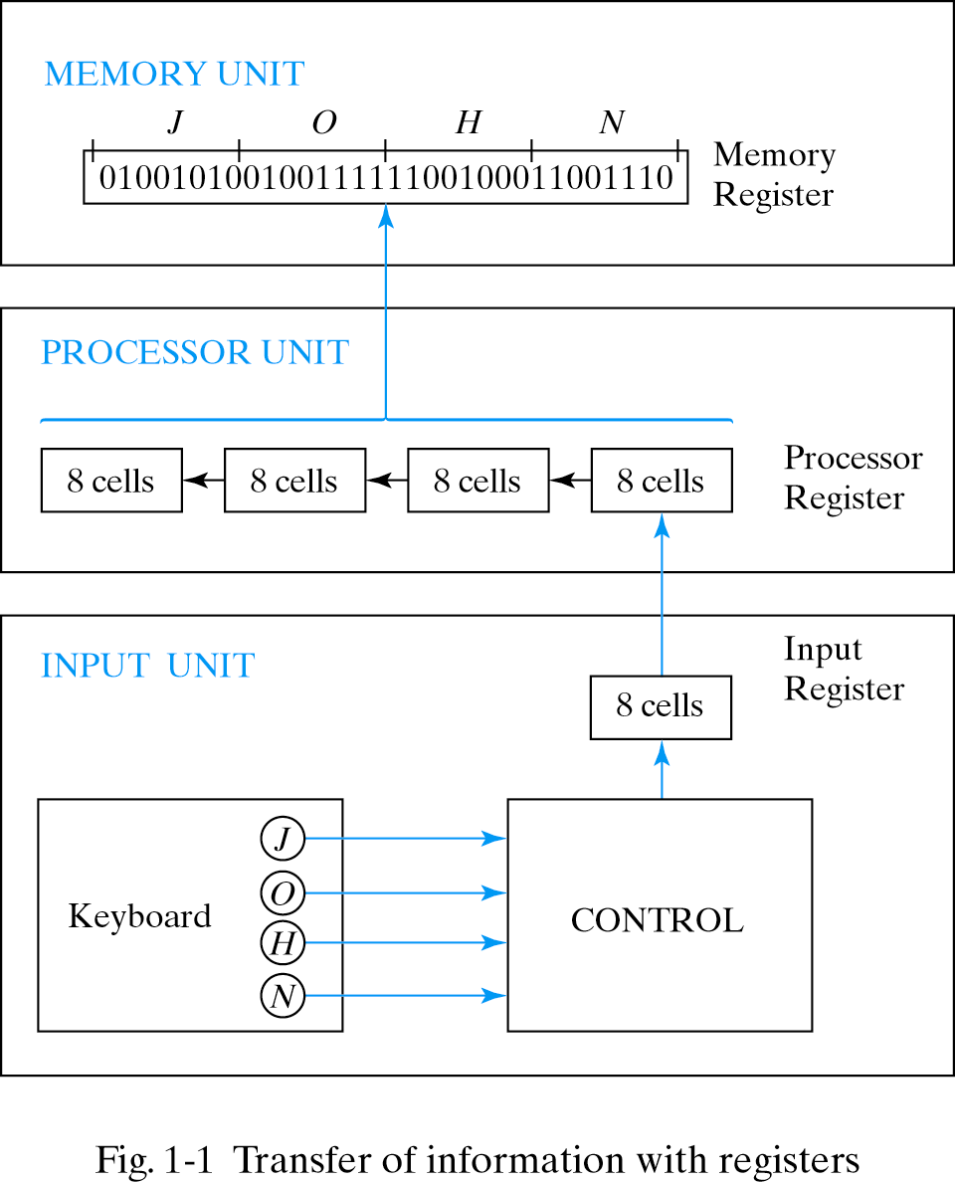
寄存器的信息传输
对照ASCII表

Slide 32
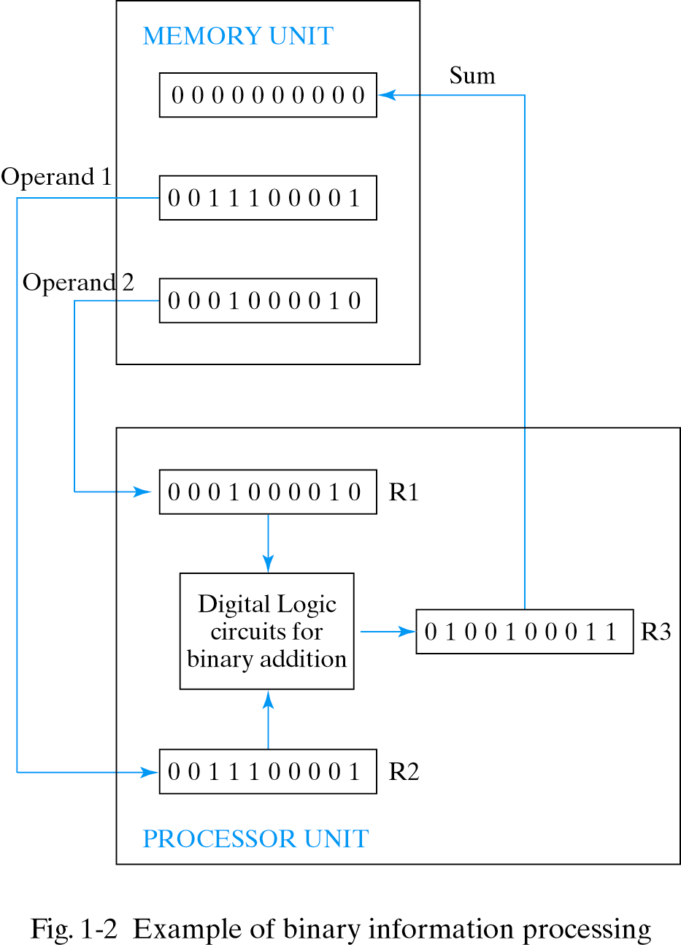
二进制信息处理示例

Slide 33
Contents
1.1 课程计划
1.2 控制复杂性的艺术
1.3 数字抽象
1.4 数制
1.5 逻辑门
1.6 数字抽象
1.7 CMOS晶体管*
1.8 功耗*
1.9 总结和展望
逻辑：事物之间的因果关系。

Slide 34
逻辑运算
当2个二进制数码表示不同的逻辑状态时， 可按照指定的某种因果关系进行推理运算。
1849年英国数学家George Boole提出逻辑运算的数学方法：布尔代数 / 逻辑代数 / 开关代数。
本课讨论逻辑代数在二值逻辑电路中的应用。
逻辑运算表示：逻辑变量及常量之间逻辑状态的 推理运算，而不是数量之间的运算。
二值逻辑中，每个变量的取值只有0和1， 只能表示两种不同的逻辑状态； 但可用多变量的组合表示多种逻辑状态。
Notes:
尽管有些逻辑代数运算的公式在形式上与普通代数运算的公式相似。

Slide 35



基本的逻辑运算
每个变量不是0就是1
x或y等于z
x与y等于z
x的非等于z

Slide 36




Truth tables
AND Truth Table：有0出0
OR Truth Table：有1出1
NOT Truth Table

Slide 37



Logic Gates
Notes:
L=(A or B) and C

Slide 38
Logic Gates： Perform logic functions
Single-input:
NOT gate, buffer
Two-input:
AND, OR,
XOR, NAND, NOR, XNOR

Slide 39
More Two-Input Logic Gates

Slide 40
Multiple-Input Logic Gates

Slide 41
Logic Levels
Discrete voltages represent 1 and 0
For example:
0 = ground (GND) or 0 volts
1 = V_{DD} or 5 volts
What about 4.99 volts? Is that a 0 or a 1?
What about 3.2 volts?
Different ranges for inputs and outputs to allow for noise

Slide 42
What is Noise?
Anything that degrades the signal
E.g., resistance, power supply noise, coupling to neighboring wires, etc.
Example: a gate (driver) outputs 5 V but, because of resistance in a long wire, receiver gets 4.5 V

Slide 43
Noise Margins
NM_{H} = V_{OH} – V_{IH}
NM_{L} = V_{IL} – V_{OL}

Slide 44
DC Transfer Characteristics
Ideal Buffer: Real Buffer:
NM_{H} = NM_{L} = V_{DD}/2
NM_{H} , NM_{L} < V_{DD}/2

Slide 45
DC Transfer Characteristics

Slide 46
V_{DD} Scaling
In 1970’s and 1980’s, V_{DD} = 5 V
V_{DD} has dropped
Avoid frying tiny transistors
Save power
3.3 V, 2.5 V, 1.8 V, 1.5 V, 1.2 V, 1.0 V, …
Be careful connecting chips with different supply voltages
Chips operate because they contain magic smoke
Proof:
if the magic smoke is let out, the chip stops working

Slide 47


Logic Gate Notation

Slide 48

Timing diagram 时序图

Slide 49
作业
P25
1.65，1.67

